Slide 1


EDR
La protection intelligente de chaque poste
L'installation minimum, expliquée simplement

Slide 2



L'antivirus classique ne suffit plus
Il reconnaît les menaces déjà connues. Les attaques récentes, et surtout les rançongiciels, passent à travers.
Un rançongiciel chiffre tous les fichiers et réclame de l'argent
Les nouvelles attaques ne sont pas encore dans la liste de l'antivirus
Après une attaque, impossible de savoir ce qui s'est passé
Absolute Micro — EDR
1 / 6

Slide 3
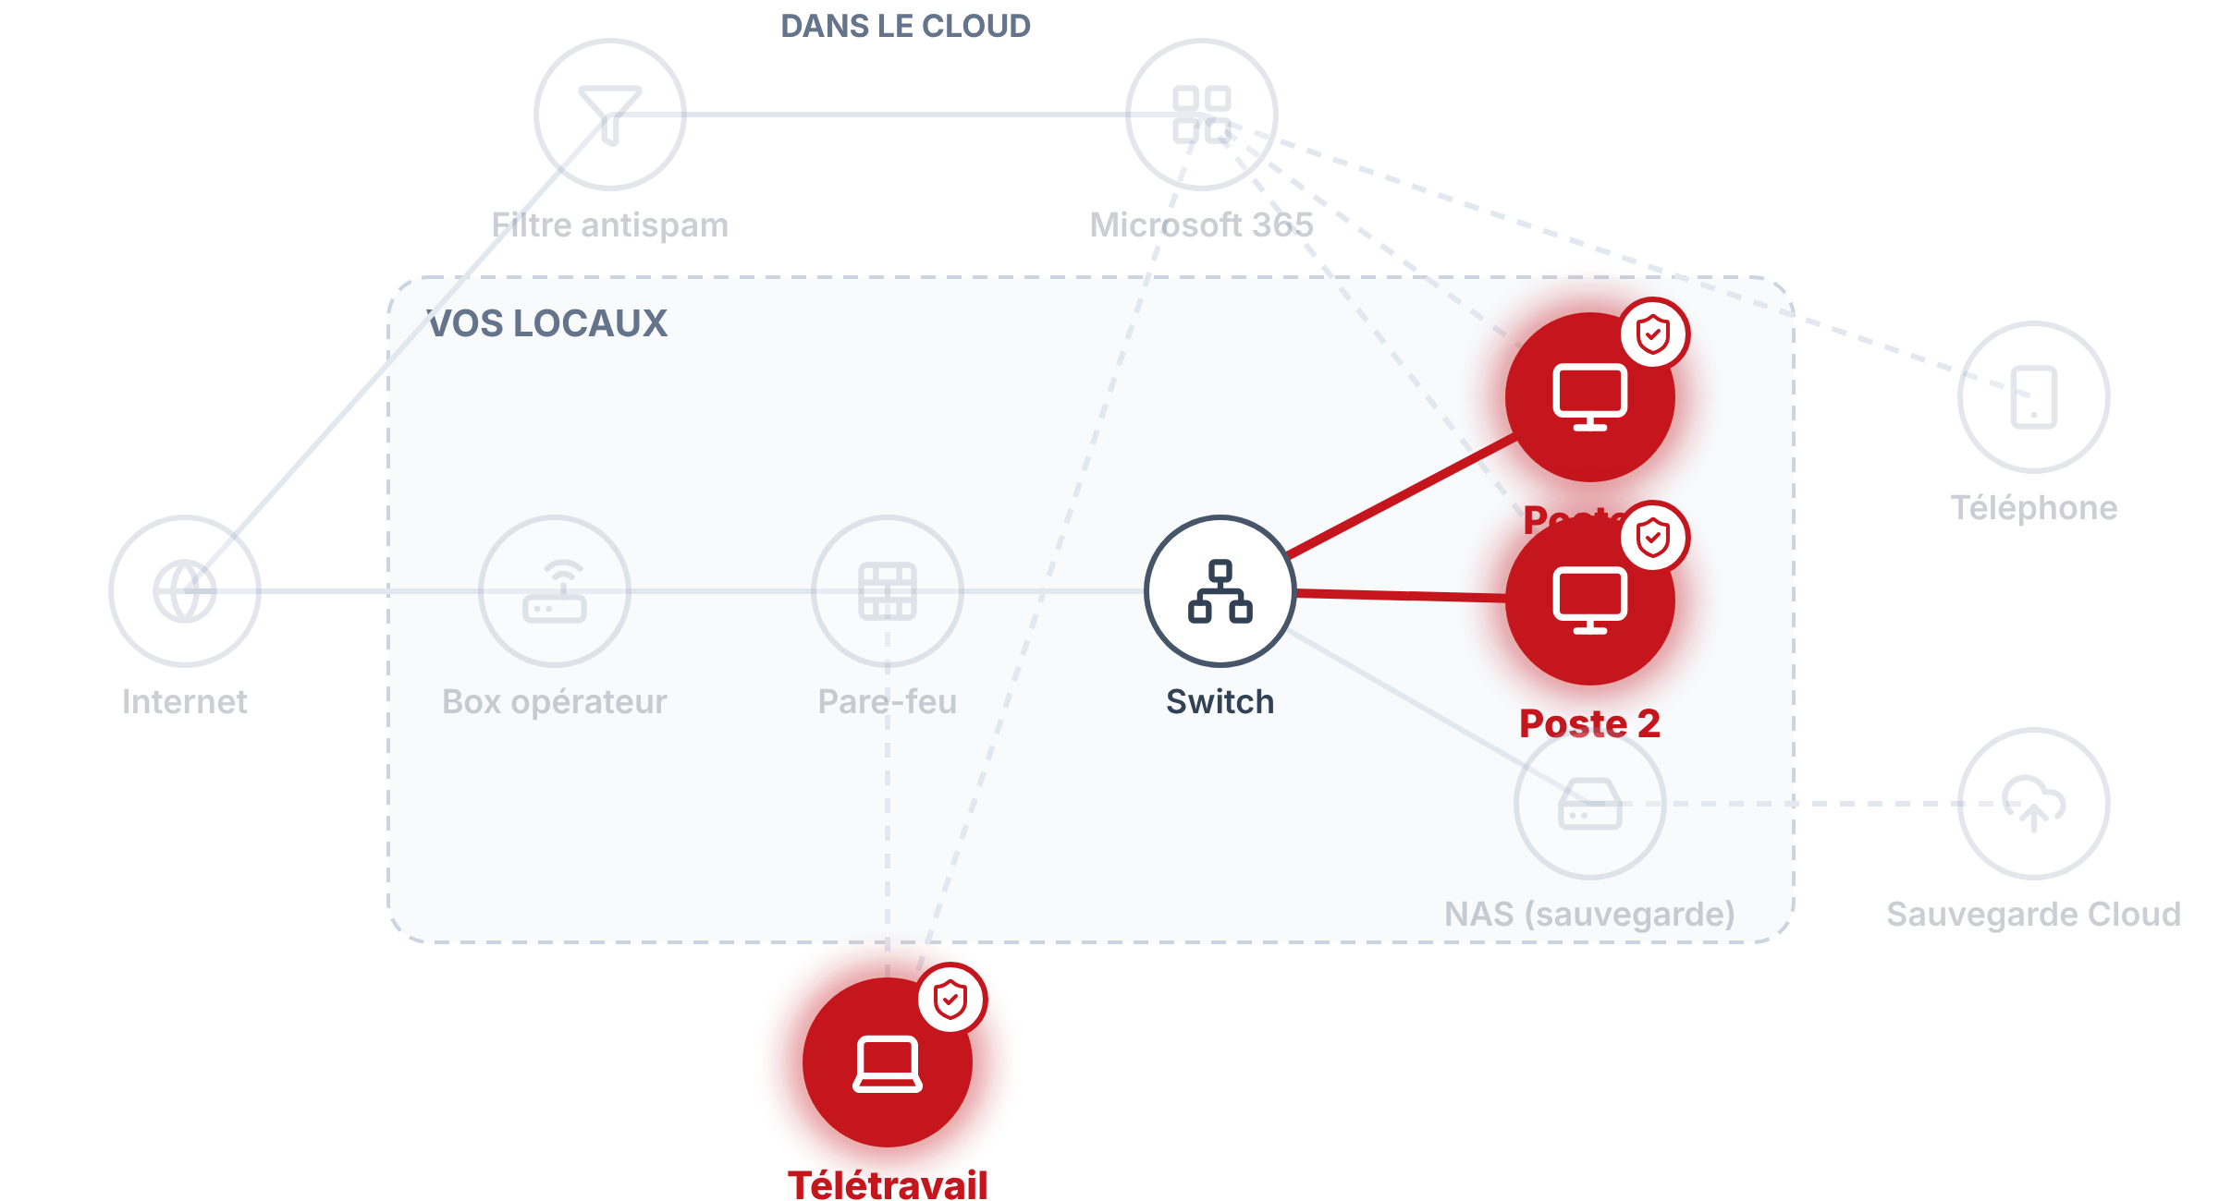
Où se place l'outil dans votre installation ?
L'EDR est un logiciel installé sur chaque ordinateur, au bureau comme en télétravail.
Absolute Micro — EDR
2 / 6

Slide 4
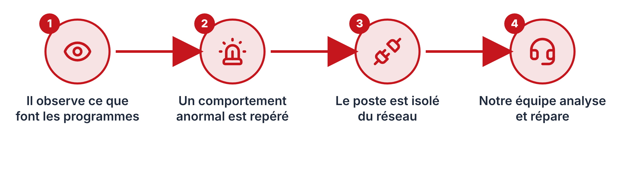
Comment ça marche
Exemple : un programme qui chiffre des centaines de fichiers d'un coup est stoppé, même s'il est inconnu.
Absolute Micro — EDR
3 / 6

Slide 5



L'installation minimum
Une licence EDR par ordinateur
Postes fixes, portables et serveurs
Abonnement
La console de supervision
Gérée par Absolute Micro, rien à installer chez vous
Console
Déploiement à distance
Remplacement de l'ancien antivirus, sans déplacement
Absolute Micro
Absolute Micro — EDR
4 / 6

Slide 6


Sans l'outil… avec l'outil
Sans
Avec
Rançongiciel : activité arrêtée plusieurs jours
Attaque stoppée dès les premières secondes
Infection qui se propage à tous les postes
Poste touché isolé du reste
Aucune trace pour comprendre
Rapport clair de ce qui s'est passé
Absolute Micro — EDR
5 / 6

Slide 7



Ce qu'Absolute Micro fait pour vous
Déploiement
Alertes
Compte rendu
Installation à distance sur chaque poste
Reçues et traitées par notre équipe
Explication claire en cas d'incident
Un seul interlocuteur : 01 34 87 74 43 — contact@absolutemicro.fr
Absolute Micro — EDR
6 / 6

